Slide 1
Направления работ ПК-3 ТК 482 Годовое собрание ТК 482 25.10.2022

Slide 2
Концепция развития системы СРПП (ГОСТ Р)
Развитие СРРПП как комплекса ГОСТ Р (статус межгосударственных стандартов пока не меняется)
Отражение в стандартах СРПП основ системной инженерии ( с учетом ГОСТ Р ИСО/МЭК 15288 и положений других нормативно-методических документов)
Пересмотр групп стандартов, объектов и аспектов стандартизации с учетом цифровизации экономики и автоматизированных технологий управления жизненным циклом (ЖЦ), в частности, учет положений ГОСТ Р 56135 и ГОСТ Р 56136 по управлению процессами ЖЦ ПВН
Увязка стандартов СРПП с другими комплексами стандартов в области организации работ и технологий, применяемых в машиностроении

Slide 3
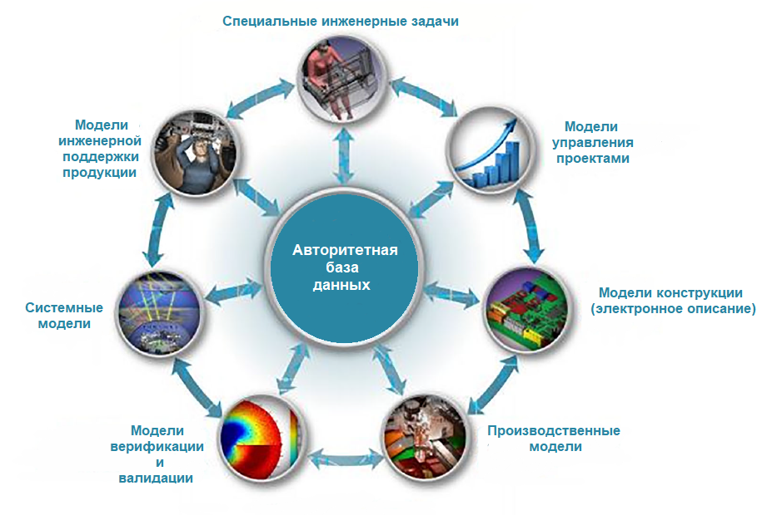
Основанная на моделях системная инженерия (MBSE)
Методология MBSE предусматривает междисциплинарный системный подход к управлению созданием, производством и эксплуатацией машиностроительной продукции на протяжении ЖЦ каждого образца вплоть до утилизации с применением технологий управления ЖЦ для:
- анализа проблем потребителей и задания требований
- выбора технических решений и их реализации
- сертификации на соответствие заданным требованиям
- обеспечения эксплуатации
и утилизации образца

Slide 4
Уточненная структура СРПП (ГОСТ Р)
Группы стандартов
0 Основные положения (общие понятия и требования)
1 Технологии управления процессами ЖЦ продукции
2 Порядок проведения работ на стадиях ЖЦ продукции
3 Прочие стандарты
Технологии управления процессами ЖЦ (PLM)
- управление требованиями (обоснование и распределение требований, на разных уровнях управления, контроль выполнения)
- управление конфигурацией изделий
- управление проектами (планирование мероприятий и распределение ресурсов)
- управление параметрами системы технической эксплуатации (интегрированная логистическая поддержка)
- информационная поддержка ЖЦ (документация, данные, информационные технологии)

Slide 5
Пересмотр основных положений СРПП (1)
Приоритетное развитие СРПП как системы национальных стандартов (не затрагивая межгосударственные)
Увязка с нормами гражданского законодательства РФ (сейчас стандарты СРПП во многом наследуют положения из практики СССР, необходим, в частности, учет норм гл. 6 разд. 1 ч. 1 и гл. 30, 38, 59 разд. 4 ч. 2 ГК РФ)
Увязка положений стандартов СРПП с нормами законодательства о техническом регулировании
Корректировка положений по видам продукции, являющимся объектами стандартизации:
- сейчас в СРПП используются советские понятия «народнохозяйственная продукция», «товары народного потребления», «продукция производственно-технического назначения», которые неудачно определены и не имеют правового статуса в законодательстве, например, возможно использование понятия «продукция машиностроения, находящаяся в гражданском обороте»
- необходимы положения, учитывающие вновь появившиеся в обороте виды продукции: электронные модели, документы и данные, киберфизические системы (полностью или частично выполненные из программных средств) и т.п.

Slide 6
Пересмотр основных положений СРПП (2)
Уточнение базовых понятий «заказчик», «разработчик», «изготовитель», «пользователь» (покупатель, получатель, потребитель, владелец, эксплуатант), тут много нюансов, которые не определены в СРПП, например, в гражданском праве не определена роль разработчика при продаже (поставке) и использовании (эксплуатации) продукции (упоминаются только покупатель, продавец и изготовитель)
Обеспечение возможности применения стандартов СРПП на определенных условиях в отношении «продукции машиностроения с ограниченным гражданским оборотом»
Отражение особенностей продукции для потребителей - физических лиц, использующих товар для личных, бытовых и иных подобных нужд без цели извлечения прибыли, и предпринимателей (в том числе организаций), использующих товар для ведения предпринимательской деятельности (эти две группы лиц могут приобретать одни и те же товары, в том числе сложную техническую продукцию)

Slide 7
Схема взаимосвязи СРПП с другими комплексами стандартов
Стандарты СРПП
Группа 0 - Основные положения
Группа 1 - Технологии
Группа 2 - Порядок и процедуры
Группа 3 - Прочие
Стандарты на документацию и
иные формы данных (ЕСКД, ЕСТД, ЕСПД)
Стандарты на технологии управления процессами ЖЦ (ИЛП, УДИ, СУК/СМК и др.)
Стандарты на виды продукции (железнодорожная, авиационная, космическая и иные виды техники)

Slide 8
Возможные первоочередные стандарты системы СРПП (ГОСТ Р)
ГОСТ Р 15.001-202Х СРПП. Основные положения (пересмотр групп стандартов и отдельных объектов и аспектов стандартизации с учетом пересмотра концепции СРПП)
ГОСТ Р 15.ХХХ-202Х СРПП. Управление процессами ЖЦ продукции. Основные положения (на основе ГОСТ Р 56135)
ГОСТ Р 15.ХХХ-202Х СРПП. Управление процессами ЖЦ продукции. Термины и определения (на основе ГОСТ Р 56136)

